Slide 1

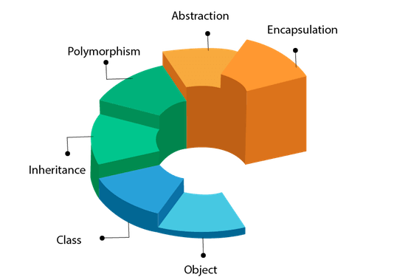

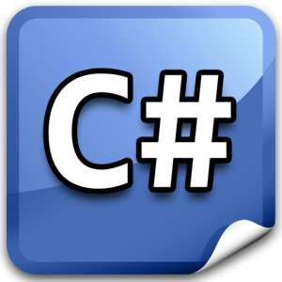
C#’DA KARAR YAPILARI
Nesneye Yönelik Programlama
www.youtube.com/BMderslerim
Hazırlayan : Mert KIYDAN - 1811404066
Tarih : 19/06/2022
Sürüm : v1
Ders Yürütücüsü : Doç. Dr. İsmail KIRBAŞ

Slide 2
İÇİNDEKİLER
Karar Verme Nedir? Karar Verme Aşamaları Nelerdir?
C#’da Karar Yapıları Nelerdir?
C#’da if ifadesi
C#’da if / else ifadesi
C#’da Ternary Operatörü
C#’da iç içe geçmiş if ifadesi (Nested if)
C#’da if / else – if ifadesi
C#’da Switch – Case ifadesi
Break – Continue nedir?
Sonuç
Kaynaklar

Slide 3
Karar Verme Nedir? Karar Verme Aşamaları Nelerdir?
1-Karar ihtiyacının ortaya çıkması
2-Problemin tanımlanması
3-Alternatiflerin belirlenmesi ve irdelenmesi
4-Alternatifler arasından seçim yapılması
5-Kararın uygulanması
6-Geri bildirim alınması

Slide 4
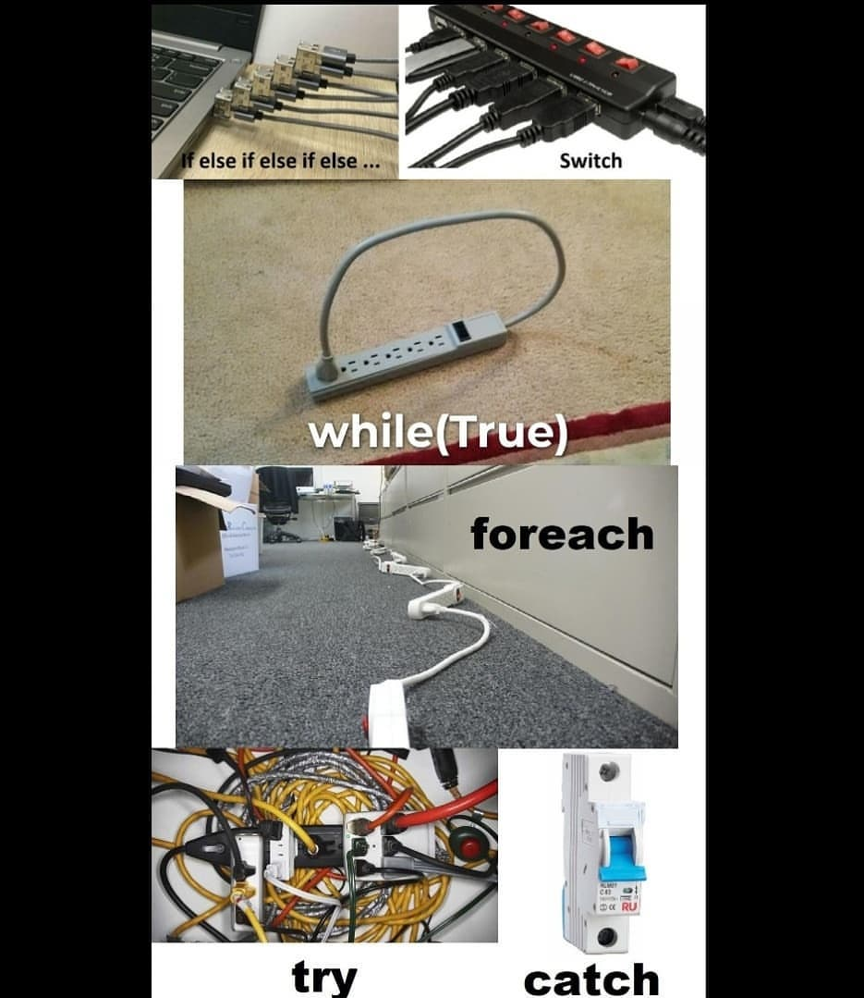
C#’da Karar Yapıları Nelerdir?
If
If / else
Nested if
Switch – Case
If / else – if

Slide 5
C#’da If İfadesi
En basit karar verme ifadesidir.
If karar yapısının cümle içerisinde kullanımına örnek verecek olursak;
“Eğer Hava yağmurlu ise şemsiyeni al.”
“Eğer Aldığın Not 50’den fazla ise sınavı geçtin.”

Slide 6
C#’da If İfadesi
En basit karar verme ifadesidir.
If karar yapısının cümle içerisinde kullanımına örnek verecek olursak;
“Eğer Hava yağmurlu ise şemsiyeni al.”
“Eğer Aldığın Not 50’den fazla ise sınavı geçtin.”
If ifadesinin genel biçimi veya sözdizimi şöyledir:
if (koşul) {
// Yürütülmek istenen ifadeler (Çalıştırılmak istenen kod)
}
Koşul durumu boolean veri tipinde olmalıdır.

Slide 7
C#’da If İfadesi
If ifadesinin genel biçimi veya sözdizimi şöyledir:
if (koşul) {
// Yürütülmek istenen ifadeler (Çalıştırılmak istenen kod)
}
Koşul durumu boolean veri tipinde olmalıdır.
If ifadesinden sonra süslü küme parantezleri {} sağlamazsak, o zaman varsayılan olarak if ifadesinden sonraki tek ifadeyi dikkate alır.
Örneğin;
if (koşul)
ifade1;
ifade2;
Bu durumu kodlar üzerinden inceleyecek olursak;

Slide 8
C#’da If İfadesi
If ifadesinin genel biçimi veya sözdizimi şöyledir:
if (koşul) {
// Yürütülmek istenen ifadeler (Çalıştırılmak istenen kod)
}
Koşul durumu boolean veri tipinde olmalıdır.
If ifadesinde koşuldan sonra noktalı virgül konulmamalıdır.

Slide 9
C#’da If İfadesi
If ifadesinin genel biçimi veya sözdizimi şöyledir:
if (koşul) {
// Yürütülmek istenen ifadeler (Çalıştırılmak istenen kod)
}
Koşul durumu boolean veri tipinde olmalıdır.
If ifadesinin genel akış şeması şöyledir:
Başlangıç
Koşul
Evet
İşlemler
If yapısı için örnek bir kod yazacak olursak;
Hayır

Slide 10
C#’da If / else İfadesi
Koşulun yanlış olduğu durumda başka bir kod bloğu yürütmek istersek?
If / else ifadesinin genel biçimi veya sözdizimi şöyledir:
if (koşul)
{
// Koşul doğru ise bu süslü parantezler arasında verilen kodları yürütür
}else{
// Koşul yanlış ise bu süslü parantezler arasında verilen kodları yürütür
}
If ifadesinde olduğu gibi if / else ifadesinde de süslü parantezlerin kullanımı önemlidir.

Slide 11
C#’da If / else İfadesi
If / else ifadesinin genel akış şeması şöyledir:
Başlangıç
if / else yapısına çift seçimli yapı denir.
Koşul
İşlem(ler)1
Doğru
Yanlış
İşlem(ler)2
Çıkış
If / else yapısı için örnek bir kod ve akış diyagramı örneği yazacak olursak;

Slide 12
C#’da Ternary Operatörü
Ternary Operatörü kendi kalıbında şarta göre farklı değerleri döndürmemizi sağlayan bir operatördür.
boolean cinsiyet
Kadınlara özel ürünler için kampanya
String mesaj
Erkeklere özel ürünler için kampanya
String mesaj =
..Şart/Durum..?..Şart doğru olduğunda..:..Şart Yanlış olduğunda..

Slide 13
C#’da iç içe geçmiş if ifadesi (Nested if)
İç içe geçmiş if, if'in gövdesinde veya başkasının gövdesinde başka bir if ifadesidir. C#, yuvalanmış if ifadelerine izin verdiği için, bir if veya else-if ifadesini başka bir if ifadesinin içine yerleştirebiliriz.
C#’da iç içe geçmiş if ifadesinin (Nested if) genel biçimi veya sözdizimi şöyledir:
if (koşul1)
{
// koşul1 doğru olduğunda çalıştırılır
if (koşul2)
{
// koşul2 doğru olduğunda çalıştırılır
}
}

Slide 14
C#’da iç içe geçmiş if ifadesi (Nested if)
C#’da iç içe geçmiş if ifadesinin (Nested if) genel akış şeması şöyledir:
Başlangıç
Koşul
İşlem(ler)1
Yanlış
Doğru
Koşul2
Yanlış
Doğru
İşlem(ler)3
İşlem(ler)2
C#’da iç içe geçmiş if ifadesi (Nested if) için örnek bir kod ve akış diyagramı yazacak olursak;
Çıkış

Slide 15
C#’da if / else – if ifadesi
14
If-else-if merdiveni, C#'da çok yaygın bir programlama yapısıdır ve görünüşü nedeniyle if-else-if merdiveni olarak da adlandırılır.
Bu şekilde bir yazımda, kullanıcı birden fazla seçenek arasından karar verebilir.
Ayrıca if, elseif veya else'den sonra çalışması gereken kod bir tane ise { } parantezleri kullanmak da gerekmez.

Slide 16
C#’da if / else – if ifadesi
if / else – if ifadesinin genel biçimi veya sözdizimi şöyledir:
if(koşul1)
{
//koşul1 doğru olduğunda çalıştırılır
}
else if (koşul2)
{
//koşul2 doğru olduğunda çalıştırılır
}
else if (koşul3)
{
//koşul3 doğru olduğunda çalıştırılır
}
.
.
.
else
{
//Koşullardan hiçbiri doğru değilse çalışacak kod kısmı
}
C#’da if / else – if ifadesi için örnek bir yazacak olursak;

Slide 17
C#’da Switch – Case ifadesi
Switch - case yapısı değişkenin farklı durumları için farklı işlemler yapar.
C#’da Switch – Case ifadesinin genel biçimi veya sözdizimi şöyledir:
switch (Değişken ismi) {
case koşul1:
Çalıştırılacak kod
break;
case koşul2:
Çalıştırılacak kod
break;
case koşul3:
Çalıştırılacak kod
break;
default:
Çalıştırılacak kod
}
switch (Değişken ismi) {
case koşul1:
Çalıştırılacak kod
break;
case koşul2:
Çalıştırılacak kod
break;
case koşul3:
case koşul4:
Çalıştırılacak kod
break;
default:
Çalıştırılacak kod
}

Slide 18
C#’da Switch – Case ifadesi
C#’da Switch – Case ifadesinin genel akış şeması şöyledir:
Case
Şart1
Doğru
Çalışacak kod1
Break
Yanlış
Case
Şart2
Doğru
Çalışacak kod2
Break
Yanlış
Case
Şart3
Doğru
Çalışacak kod3
Break
Yanlış
Default
C#’da Switch – Case ifadesine örnek kod yazacak olursak;

Slide 19
Break – Continue nedir?
Break, döngüyü sona erdirir, bu ne anlama gelir programın akışında herhangi bir yerde break gördüğümüz de break görür görmez içinde bulunduğumuz döngü anında koşula bakmadan sona erer koşulun doğru ya da yanlış olması hiçbir şey ifade etmez.
Continue, altındaki işlemleri yapmadan döngünün en başına gider... Örneğin programın herhangi bir yerinde continue görüldü continue direkt olarak döngünün en başına gider ve alttaki hiçbir işlemi gerçekleştirmez.

Slide 20
Sonuç
Şuana kadar incelediğimiz karar durumlarını sırasıyla özetleyecek olursak;
If durumu için; if durumunda girilen koşulumuz doğru olarak değerlendirilirse, koşul doğru olduğunda çalışması istenilen kod çalışır, girilen koşul false dönüyorsa if durumunda herhangi bir geri dönüş olmaz. Ve sonlanır. Çünkü tek seçimli bir yapıdır.
If / else durumunda; artık if durumundan farklı olarak çift seçimli bir yapı vardır. Yani koşulumuzun yanlış olduğu durum da çalıştırabileceğimiz bir kod bloğu daha vardır. Koşul true olarak döndüğünde if kısmının altında bulunan durum çalışır koşul false şeklinde döndürüldüğündeyse else durumunun altında bulunan kod bloğu çalışır.

Slide 21
Sonuç
Ternary Operatörü için; Ternary Operatörü kendi kalıbında şarta göre farklı değerleri döndürmemizi sağlayan bir operatördür. Bu Operatör tam olarak if - else operatörleri ile yapılan işlemleri tek satırda yapmamızı sağlar. Mantığı; ilk önce bir şart durumuna sahip olmamız gerektiği ile başlar, daha sonra Ternary operatörünün kalıbına uyarak soru işareti ve iki nokta üst üste kullanırız. İki nokta üst üstenin iki yanında boşluklar bulunur ve bu boşluklardan birine koşul doğru olduğunda çalışacak kodu diğerineyse koşul yanlış olduğunda çalışacak kodu yazarız. Bu operatörü her durumda kullanmak mantıklı değildir ama bazı durumlarda çok işimize yaramakta temiz kod yazmamızı sağlamaktadır.
Nested if kısmına baktığımızda; iç içe geçmiş bu if’ler en dıştaki if’in koşulunun true dönmesi ile çalışma ihtimali olan if durumlarıdır. Bu if’lerin de çalışabilmesi için o if’ler için girilen koşulların doğru olması gerekir. İç kısımda bulunan if’lerin koşullarının doğru ya da yanlış olması dışta bulunan if yapısının çalışıp çalışmama durumunu etkilemez.

Slide 22
Sonuç
If / else – if durumu için; bu durumda elimizde pek çok ihtimal bulunmaktadır. Pek çok durumun olabilmesine ihtimal sağlar. İlk kısımda bulunan if durumunun koşulu false dönerse yukarıdan aşşağı else if durumlarının koşulları kontrol edilir ve true dönen bir koşul olana kadar değerlendirme devam eder eğer true dönmüyorsa en sonda bulunan else durumu çalışacaktır.
Switch – case durumuna gelecek olursak; if / else – if durumuna benzer, ama Switch – case durumunda aralıklarla değil nokta atışlarıyla çalışırız. İstediğimiz durumu direkt olarak belirtmemiz gereklidir. Bu durum da yukarıdan aşşağı bir mantık ile çalışır ve her Switch – case ifadesinde break komutunun bulunması gereklidir yoksa Switch – case ‘e özgü olan bir durum ile bir kere true döndüğünde default kısmı da dahil tüm case’lerin kod bloklarını çalıştıracaktır. Hiç bir case true dönmez ise en sonunda default ile bitirilir.
Break, döngüyü sona erdirir ve Continue, altındaki işlemleri yapmadan döngünün en başına gider…

Slide 23
Yardımcı Kaynaklar
Adım Adım Flutter İle Mobil Uygulamalar ( Rakıcı Oğuz , 2021)

Slide 24
İlginiz için teşekkürler…
Nesneye Yönelik Programlama
www.youtube.com/BMderslerim
Hazırlayan : Mert KIYDAN - 1811404066 E-posta :
Tarih : 19/06/2022
Ders Yürütücüsü : Doç. Dr. İsmail KIRBAŞ

